Slide 1
La médiathèque Grain de Sel
à Séné, dans le Morbihan (56)
Notes:
Ville de 9000 habitants
Mer et campagne
Touche une plus grande ville, Vannes
Fort tissu associatif
1500 lecteurs actifs
5 ETP

Slide 2
Les échanges de savoirs
Septembre 2015 : début des échanges de savoirs en informatique.
Septembre 2016 : les autres échanges de savoirs
Nature - Informatique - Technique
Loisirs créatifs - Développement personnel
Breton, espéranto, généalogie, orthographe, littérature, jeu de go.
Notes:
Exemples : Création d’un site Internet / Utilisation d’Excel / Débutants en informatique / Smartphone & forfait mobile
Profils : professionnels passionnés souhaitant partager leurs connaissances, ou se former à l’animation/formation.
Les plus spontanés à mettre en place car des cours (donc de la transmission) sont déjà en place,
Loisirs créatifs, artistiques : aquarelle, arts de la table, couture, calligraphie latine, cuisine, peinture, fabrication bijoux et porte-monnaie, tricot, danses bretonnes, chants traditionnels
Nature : bienfaits du miel, couleurs végétales, échanges de graines, fabrication nichoirs à oiseaux, peinture suédoise, jardinage
Développement personnel : art-thérapie, communication non violente
Informatique pour les débutants, Excel, nettoyage PC
Technique : matelotage, réparation de livres, smartphones, Repair café, réfection de sièges.

Slide 3
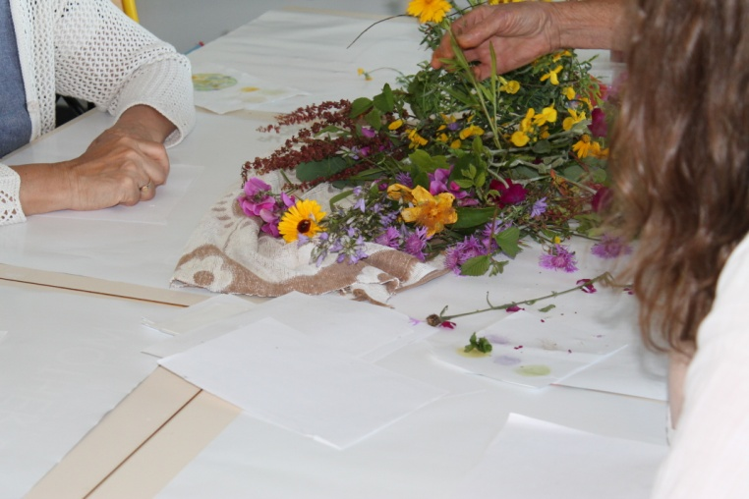
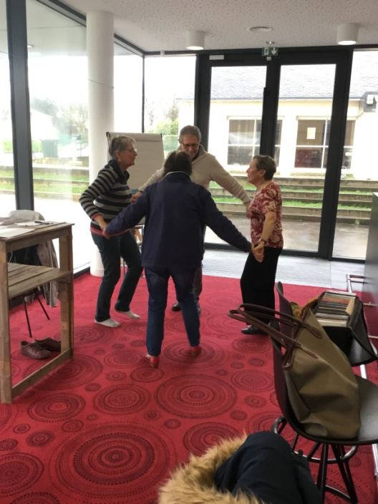
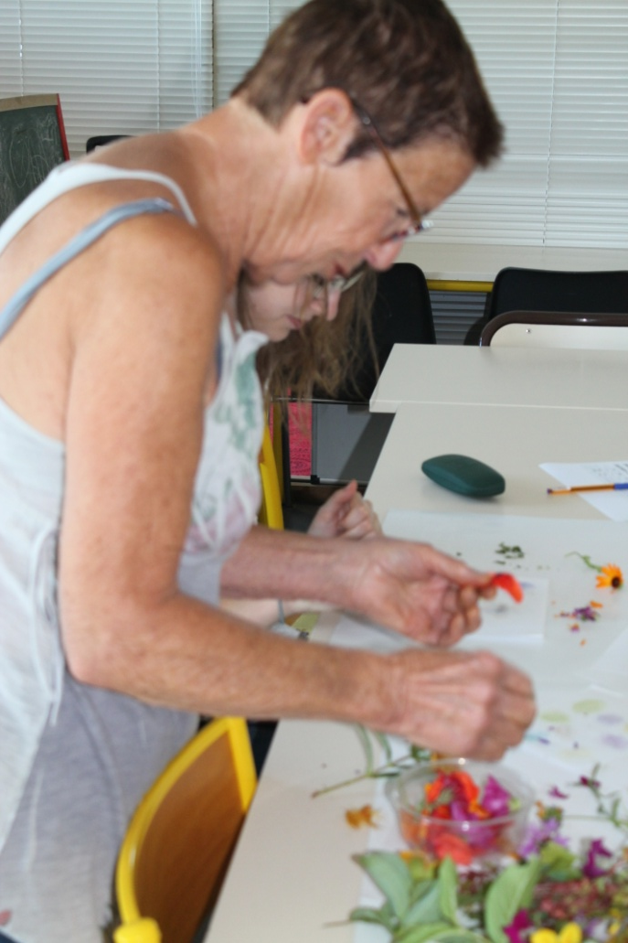
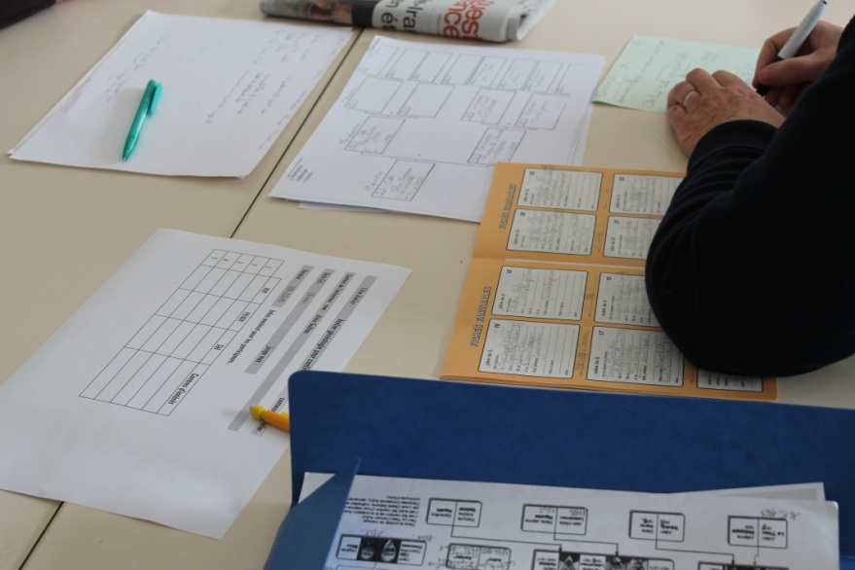
TEINTURE VEGETALE
DANSE BRETONNE
GENEALOGIE

Slide 4
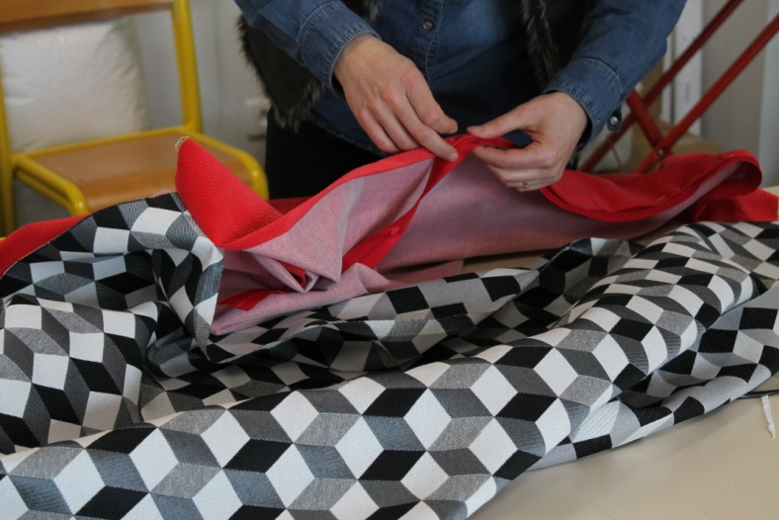
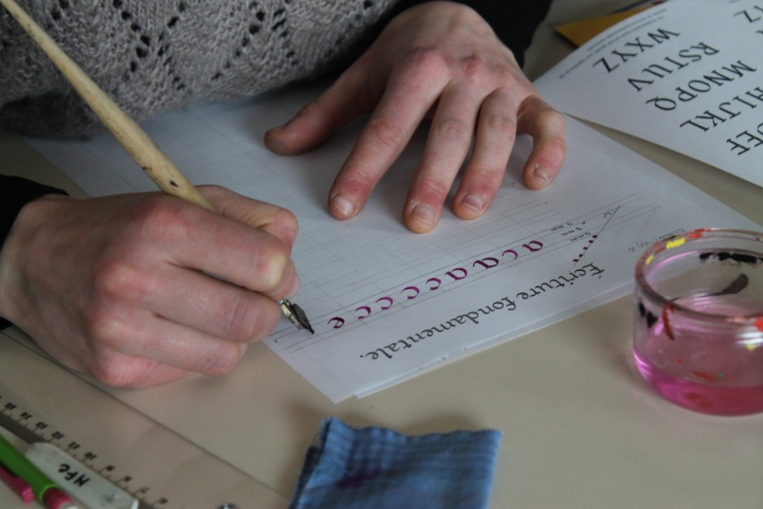
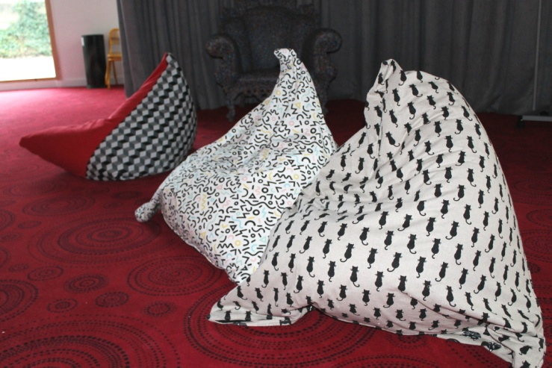
CALLIGRAPHIE
COUTURE

Slide 5
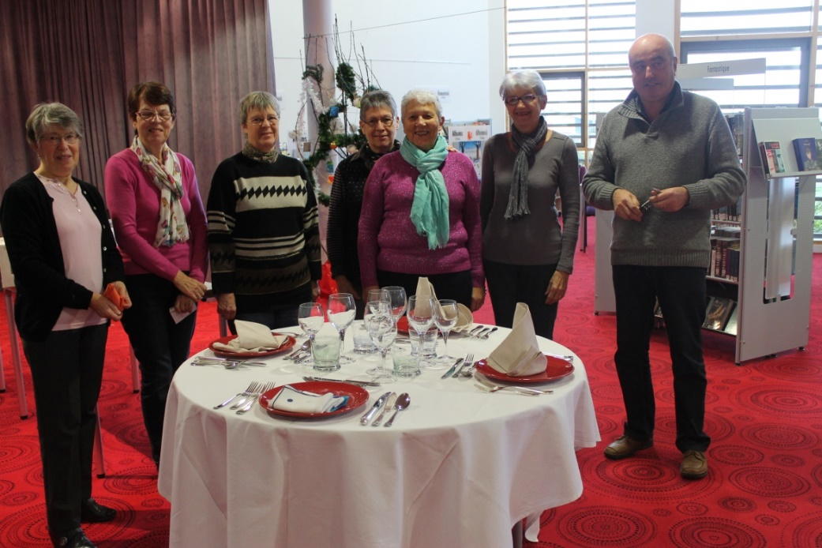
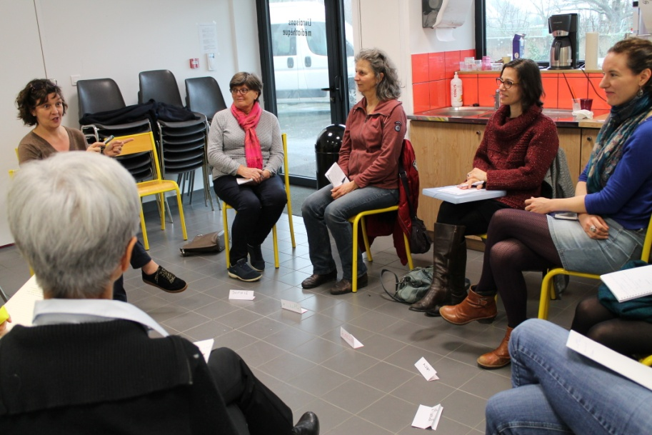
DRESSAGE DE TABLE
COMMUNICATION BIENVEILLANTE

Slide 6
Le contexte
Le projet politique
L’ouverture du bâtiment
La notion d’accueil
Le lancement
La formation du personnel
Notes:
Projet politique : la participation des habitants, différentes entrées, prog artistique et transmission des savoirs
L’ouverture du bâtiment : entrez sans frapper, bienvenue chez vous ! Propositions au bureau d’accueil de la médiathèque, long listing en 4 ans
L’accueil : écoute active
Le lancement, au forum des assoc, rdv donné pour se voir, prendre rdv (Avant dans l’été, appels téléphoniques)
Formation du personnel : pour passer de l’empirisme, à plus de méthodologie, cadrage des propositions des habitants, pour mieux les accueillir
suivi de la Journée d'étude MDA - Rodez, 2 journées de formation

Slide 7
Les objectifs
La mise en valeur des savoirs informels
L’échange de pair-à-pair
Inscrire la médiathèque sur le territoire d’une autre façon et toucher de nouveaux habitants
Notes:
Mise en valeur de tous les savoirs, pas de hiérarchie dans les savoirs
Pas de transmission expert/apprenant, juste l’expertise d’usage
Réinvention de la médiathèque / Diversification des pratiques, des publics
Multiplication des liens sur le territoire, entre les habitants, entre la médiathèque et les habitants
Changement de posture, il ne s’agit plus des usagers qui utilisent un service, mais des habitants riches de savoirs qui peuvent le transmettre et en apprendre d’autres et ce ne sont pas des bénévoles,

Slide 8
La méthodologie suivie
Guide d’entretien pour faire connaissance
La fiche de bilan après l’atelier
Les fiches-ressource (Steeple et Catalogue SIGB)
un Café des Savoirs régulier, après le mise en place de Steeple
Notes:
La fiche de présentation pour cadrer les besoins de l’habitant, voir comment nous pouvons l’aider, le mettre en confiance, on la remplit ensemble
La fiche de bilan après l’atelier, pour avoir le ressenti de l’habitant, remédiation
Les fiches-ressources pour capitaliser le savoir, ne pas le perdre,
Le café des savoirs pour maintenir un lien physique, et préserver la réciprocité

Slide 9
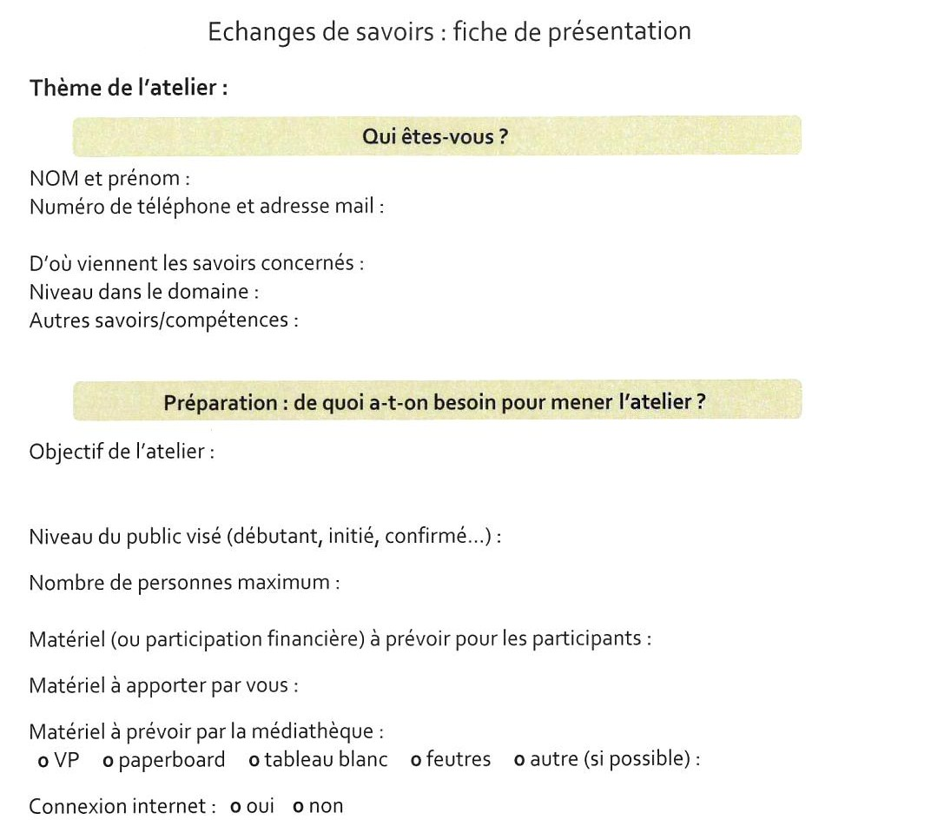
Notes:
Je détaillerai pdt l’atelier de cet après-midi
Besoin de cerner d’où vient le savoir, car responsabilité de la médiathèque, il tient la route ou pas,
Sinon, cadrer l’échange en fonction
Objectif de mettre en valeur l’habitant, le mettre en confiance, et le rendre capable de proposer un savoir, à d’autres habitants
Guide d’entretien à remplir ensemble

Slide 10
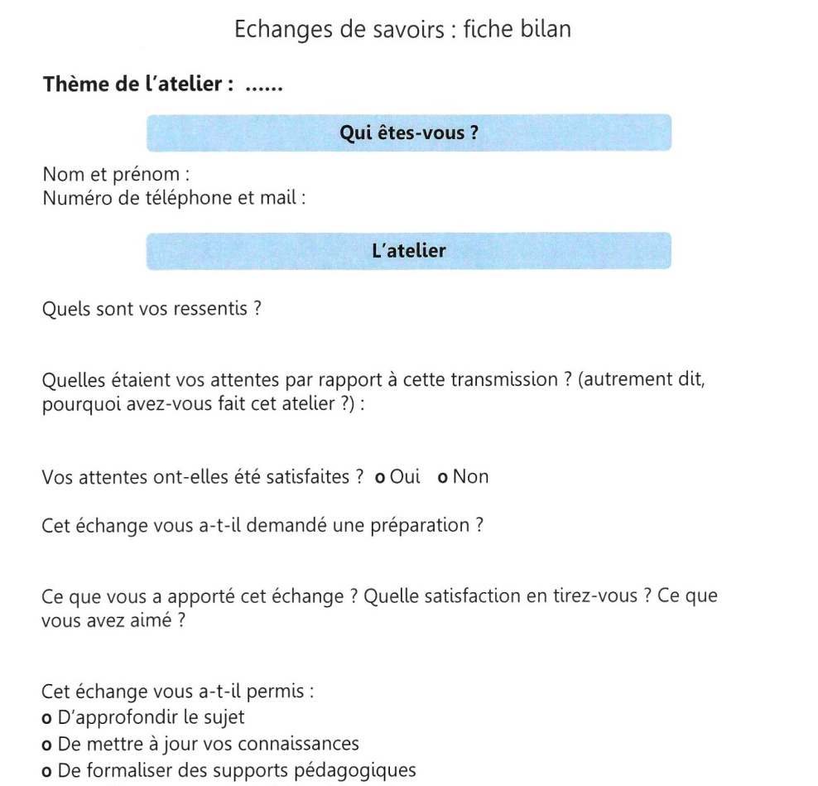
Notes:
Je détaillerai pdt l’atelier de cet après-midi

Slide 11
Fiche ressource: Steeple…

Slide 12
… Et catalogue SIGB

Slide 13
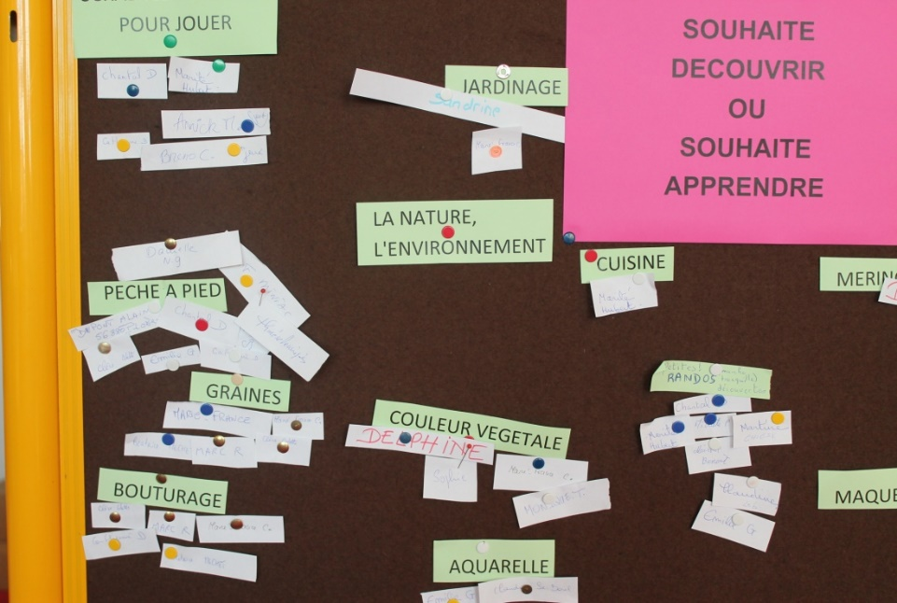
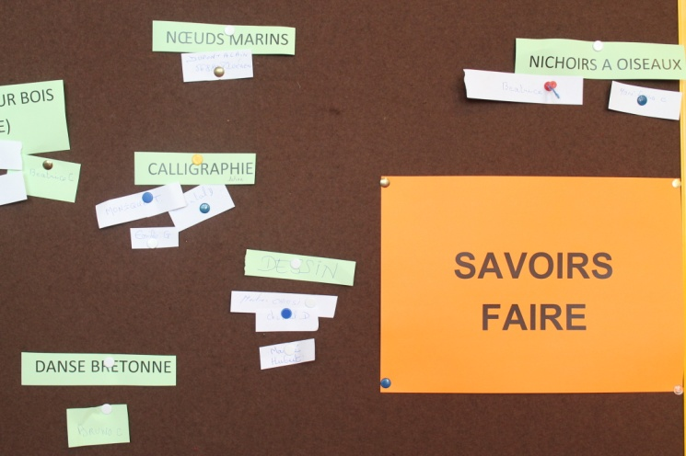
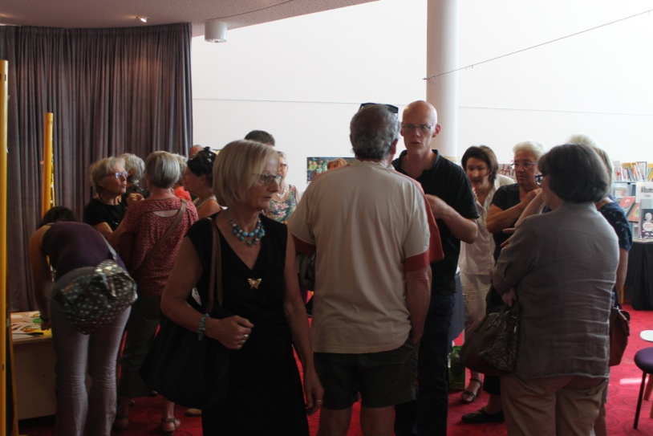
Juillet 2017, la rencontre de l’été : Le tout premier « café des savoirs »

Slide 14
Le café des savoirs
Essentiel pour garder le lien physique entre les habitants, et le contact entre habitants et professionnels
Favoriser une proximité physique, et un échange direct
Toucher plus de gens par une diffusion dans la presse
Notes:
Surtout depuis la mise en place d’une plateforme numérique Steeple

Slide 15
Mettre un visage sur un nom
Pouvoir connaître les offres et les demandes des gens, pas encore formulées sur Steeple, en parler plus largement
S’échanger les numéros de téléphone
Participer à un atelier sous forme de jeu : « prendre conscience de ses propres savoirs »
Notes:
Pour revenir sur les échanges qui ont déjà eu lieu, en prévoir de nouveaux, favoriser la réciprocité

Slide 16
Notes:
Participer au maillage du territoire (D’autres Repair Café, St Nolff, Locminé, Leroy Merlin, GMVA…)

Slide 17
Lier tous les ateliers techniques en un seul moment et lieu : couture, réfection de sièges, électronique, électricité… pour mutualiser les compétences, les outils, les mesures de sécurité.
Utiliser un label national reconnu pour gagner en visibilité et bénéficier de supports de communication.
Notes:
Chacun apprend en réparant, les réparateurs échangent leur compétences, s’entraident, les visiteurs apprennent à réparer leur objet et gagnent en autonomie,
Mené par un habitant fédérateur

Slide 18
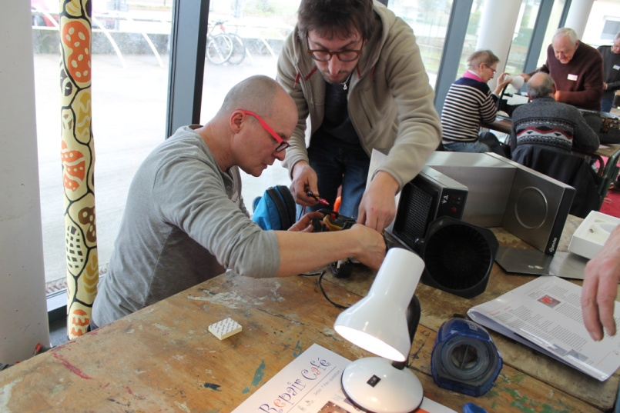
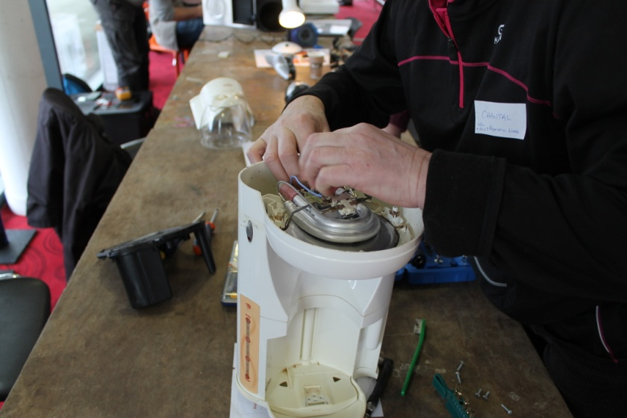
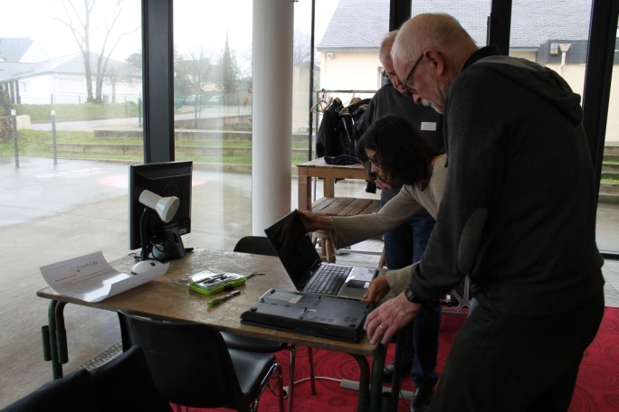
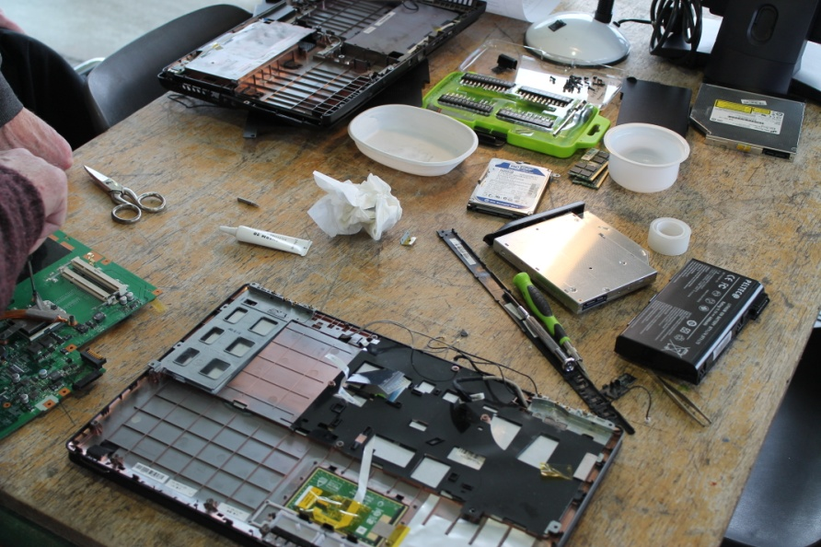
PETIT ELECTROMENAGER
MULTIMEDIA
Notes:
Depuis février 2018, presque 1 repair café par mois, groupe de bénévoles actifs

Slide 19
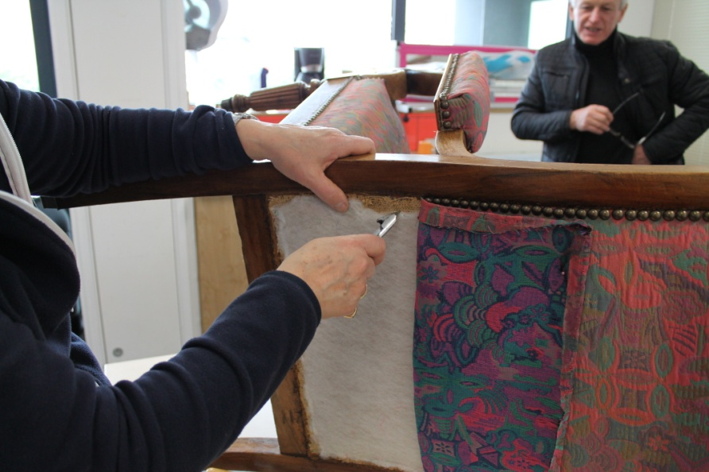
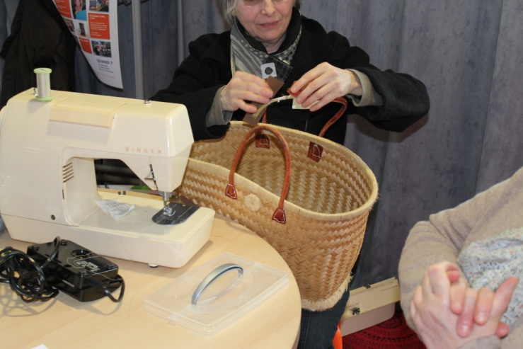
COUTURE
REFECTION DE FAUTEUILS
VANNERIE

Slide 20
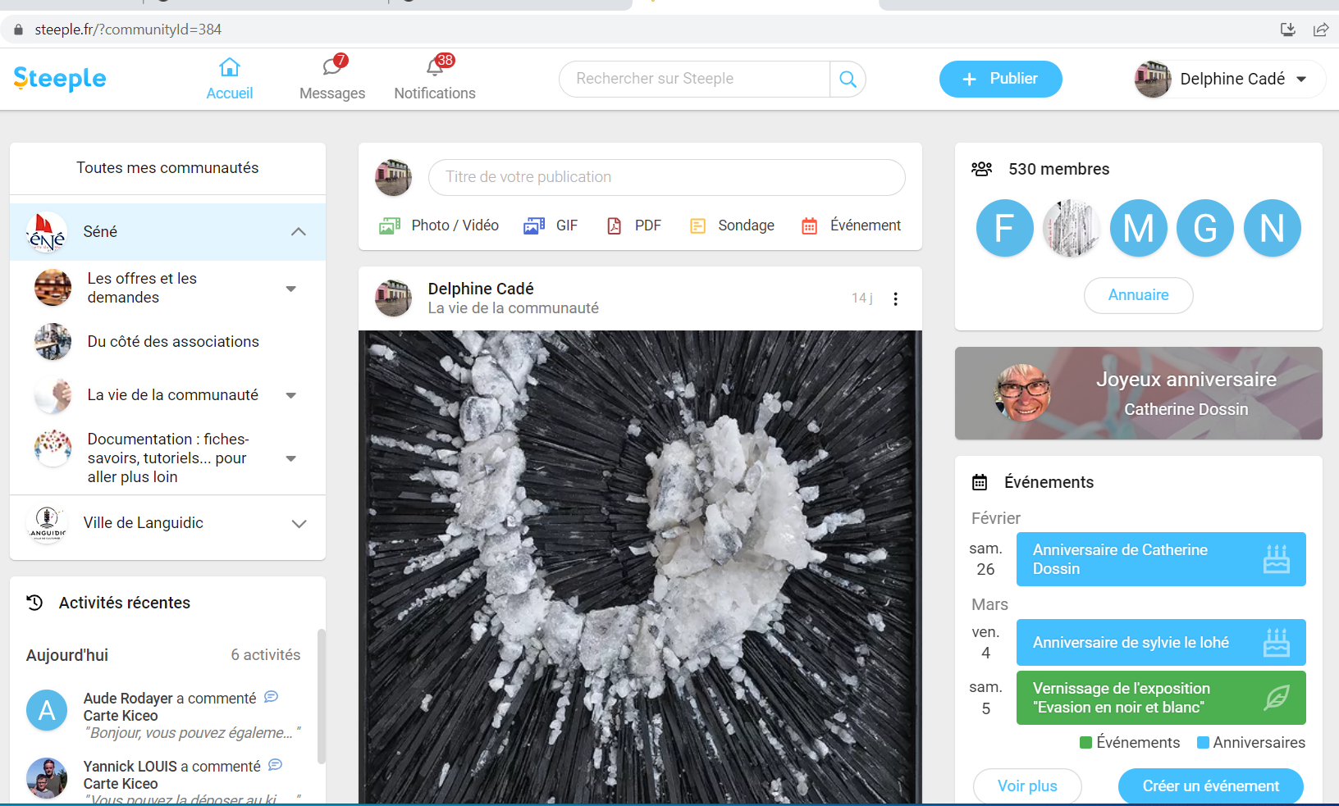
Steeple
EXEMPLE DE PAGE D’ACCUEIL DE STEEPLE
Notes:
Pourquoi on a eu besoin de steeple, qu’avait-on avant ? Excel
On peut tout à fait faire un RERS sans Steeple, puisque ça existe depuis 50 ans,
Choix rapide d’une politique d’animation
Envergure communale
Nécessité de la charte
Question de la gratuité et de la proximité
Place des associations
Place des ventes, des publicités
Modalités d’accès : sinagots ou projets, ou invités (justificatif)
Rôle pdt le confinement
Annie détaillera davantage

Slide 21
ECRAN TACTILE PRESENT DANS LA MEDIATHEQUE
Notes:
Au quotidien, Steeple demande de la médiation
Pour mettre Steeple dans la place, l’incarner davantage, permettre l’accès de tous à l’outil, ceux qui n’ont pas d’ordinateur chez eux, et pratique pour la médiation
Accueil et accompagnements : explication, inscription, présentation du réseau d’échanges de savoirs, publication (création, modification, suppression… ou toute autre action), commentaire, aide à la définition des paramètres.

